Slide 1
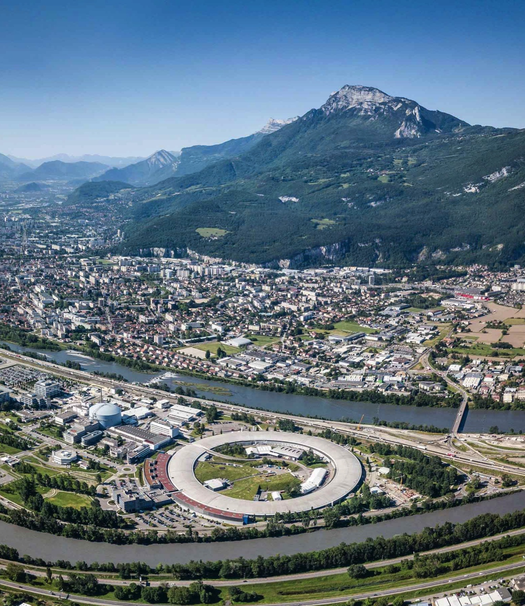
























Conditionnement du Vide de l’Anneau de Stockage EBS-ESRF
Anthony MEUNIER and Cristian MACCARRONE
ESRF Vacuum Group

Slide 2
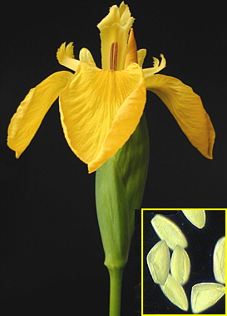

Le vide : un « RIEN » presque parfait
$$PV=N.k_{B}.T$$
20 μm³
Objectif Vide EBS :
Une Pression UHV ~ 10⁻⁹ mbar dans un anneau de stockage de 844 mètres
Cela revient à diluer un volume d’air équivalent à un petit grain de pollen dans l’anneau de stockage.
C’est à la fois peu et beaucoup
Cela demande beaucoup de préparation et de ressources,
et peut prendre beaucoup de temps.
N ~10¹⁴ molécules
http://www.microscopy-uk.org.uk
An iris (Iris pseudocorus) with 115 µm long pollen grains

Slide 3
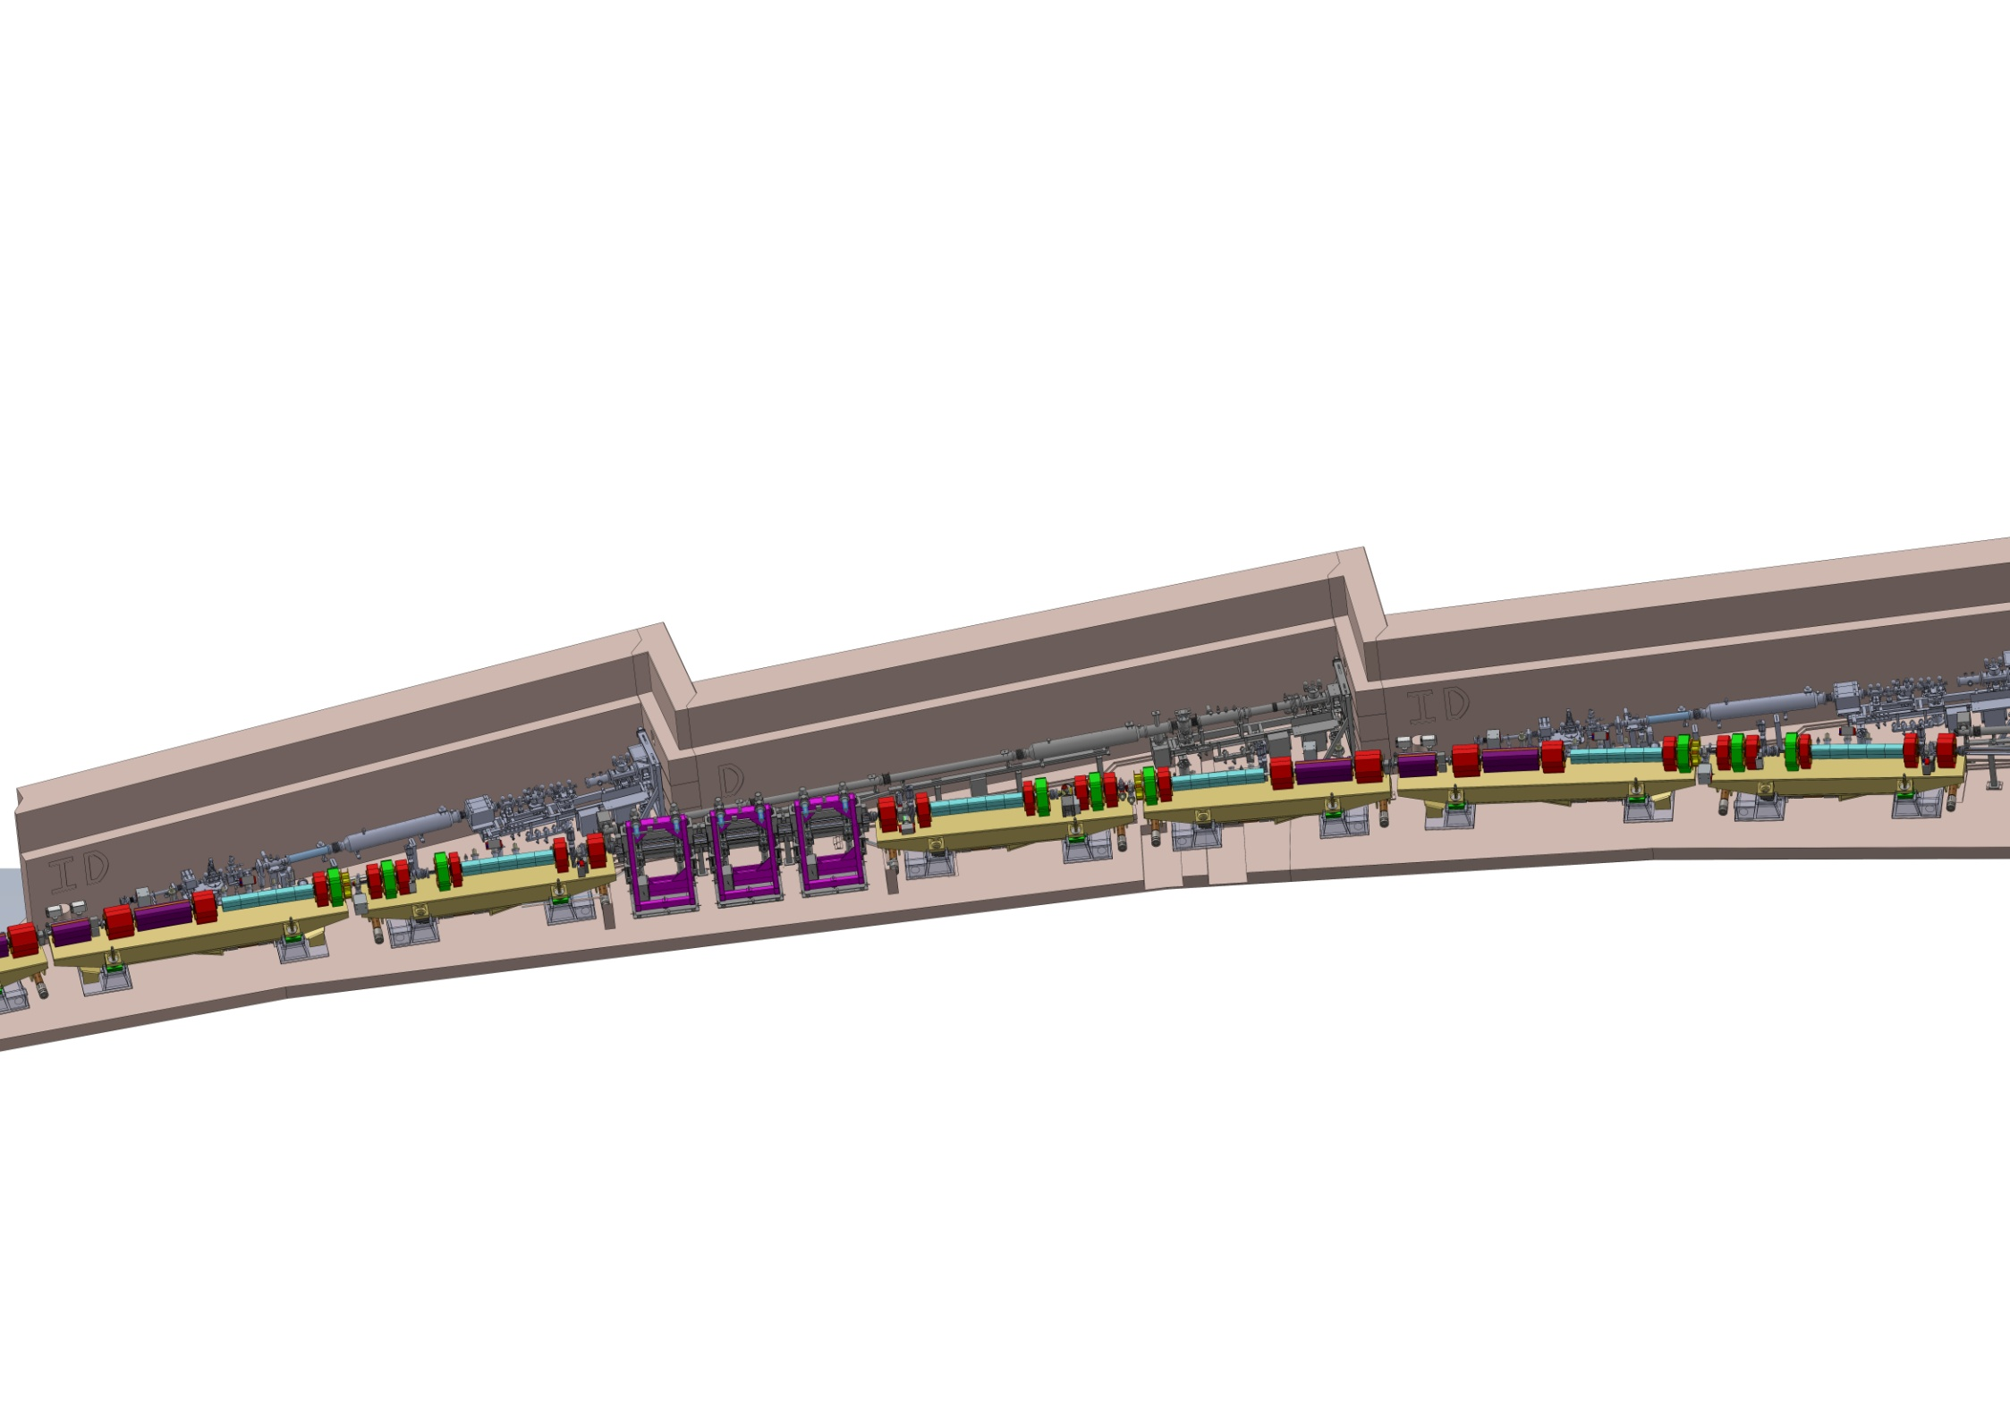
SOMMAIRE
EBS un nouvel anneau de stockage
Conditionnement vide depuis la première injection
Outils suivi / diagnostique du vide

Slide 4
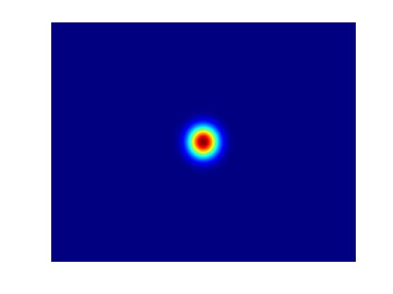
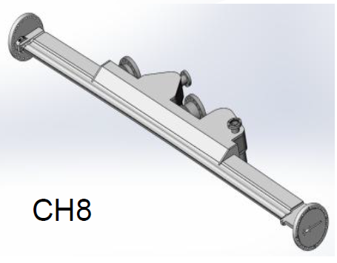
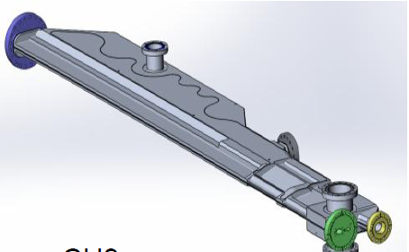
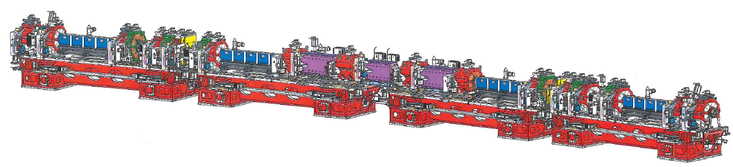
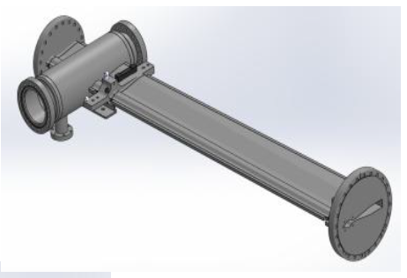
1 ) EBS : UN nouvel anneau de stockage de 4^{ieme} generation
EBS : Extremely Brilliant Source
Un nouvel anneau de stockage de 4th génération (7 éléments de courbures / dipôles) pour une réduction de l’émittance, une augmentation de la brillance et de la cohérence de la source X
CH01
CH02
CH03
CH04
CH05
SS-LP
ID5000
CH06
CH07
Al-HP
CH08
CH09
CH11
CH13
CH14
ID5000
SS-HP
Un assemblage dense composé de chambres a vide en aluminium et en acier inoxydable de géométrie parfois complexe.
Longueur totale ~ 844 m
Composé de 32 cellules (~ 26m) dont 32 sections droites :
18: ID5000 (onduleurs), 10 : Invacuums, 3: Cavités RF, 1 : injection

Slide 5
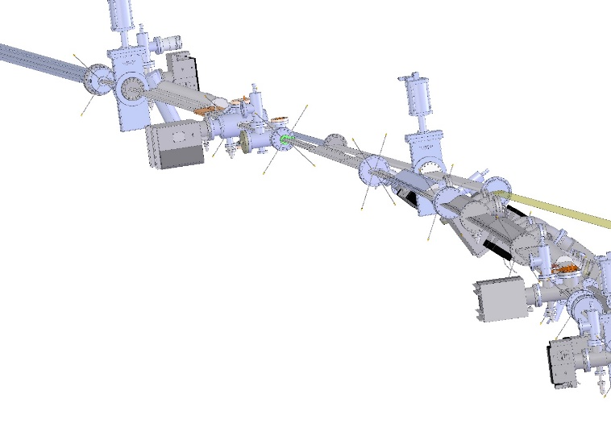
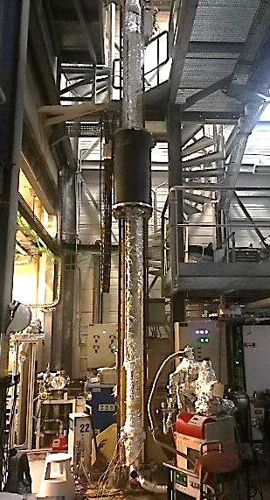
1.1) Instrumentation vide d’une cellule standard
Cellule standard : ID5000 (5 m) + ARC (21 m)
with for a standard cell :
14 Pompes ioniques (IP)
10 Pompe NEG
6 m de chambres avec Dépôt NEG (CH01,CH14,ID5000)
7 Gauges a` cathode froide (PEN) : ~ 7
3 Analyseurs de gaz résiduel (RGA) : 3 (CH01, CH08, CH14)
12 absorbeurs
Tour de Depot NEG - ESRF (TiZrV)
1000 l/s (Ips) + 1900 l/s (NEG)

Slide 6
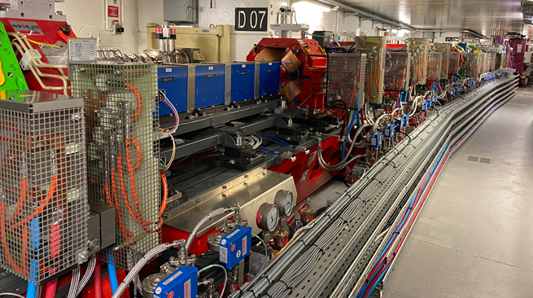
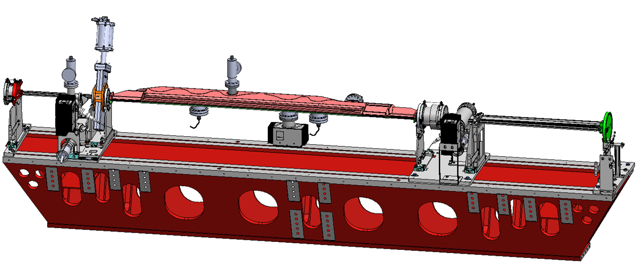
1.2) EBS : Il n’y a pas si longtemps …
2018 : Pré Assemblage de tous les girders (129) et première qualification du vide (étuvage partiel)
2019 : Assemblage et interconnexion des girders dans le tunnel. Etuvage complet
Première injection
Pression statique ~ qq 10⁻¹⁰ mbar
NOW

Slide 7
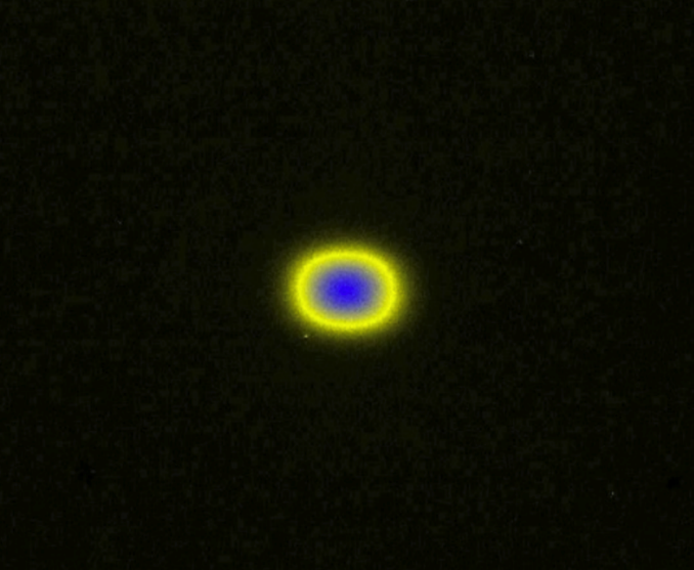
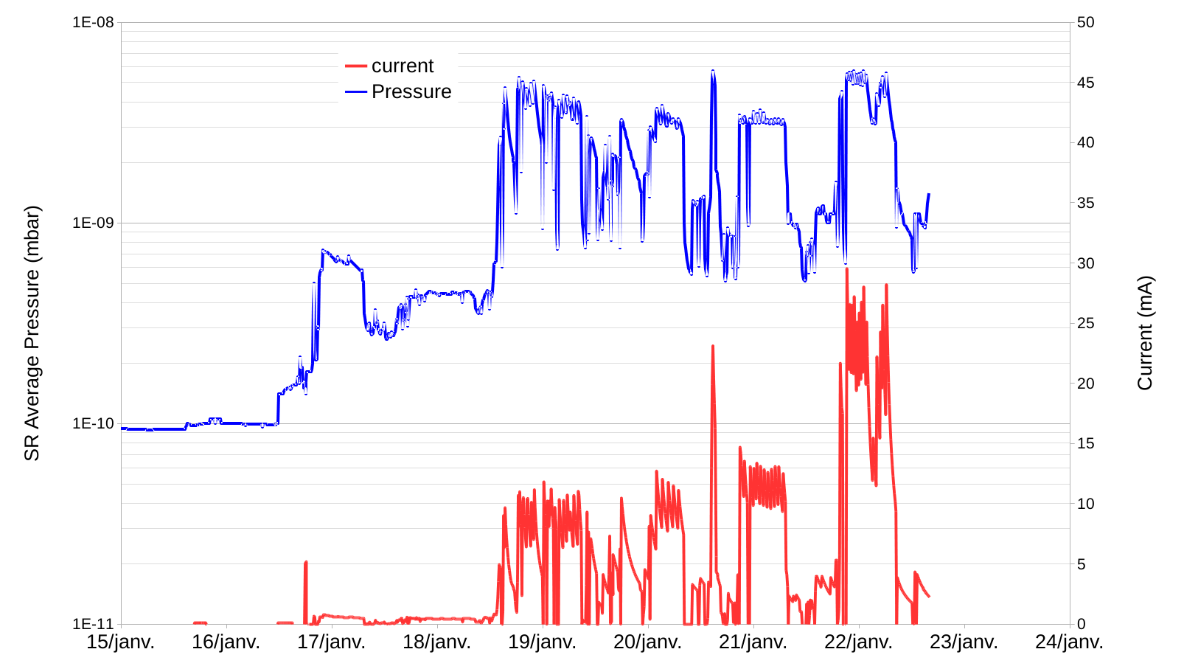
2.1) Premiere Injection → 25 mA
6th December 2019:
Premier faisceau stocké dans l’anneau
Début de la phase d’optimisation des paramètres faisceau et de montée du courant
Interventions « vide » pour corriger des défauts d’assemblage ou retirer des obstacles physiques (câble, morceau de feuille d’aluminium):
P
I
C23-ID5000
22 janvier 2020 : de 0 a 25 mA avec P < 5.10-9 mbar !

Slide 8
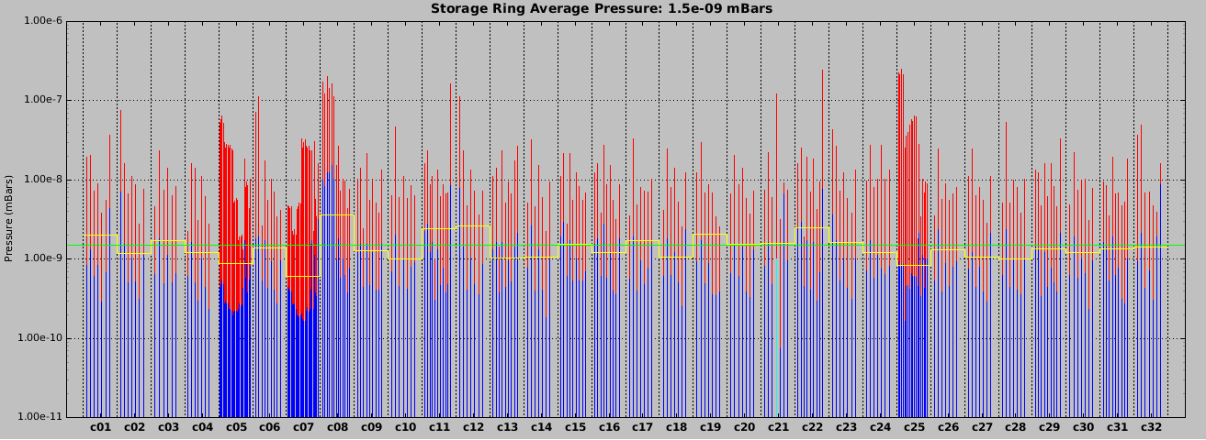
2.2) 50 mA
P ~ 10-8 mbar
Quelques interventions sur chambre ID5000 suite a des pressions anormalement hautes (échanges / réactivations)
Status at 24th October
SS-23
SS-12
SS-2

Slide 9
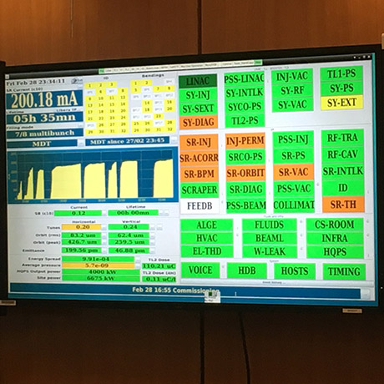
2.3) 200 mA le 23 Février a 23h34
Moins de 3 mois pour atteindre le courant nominal de 200 mA
P <10-8 mbar

Slide 10
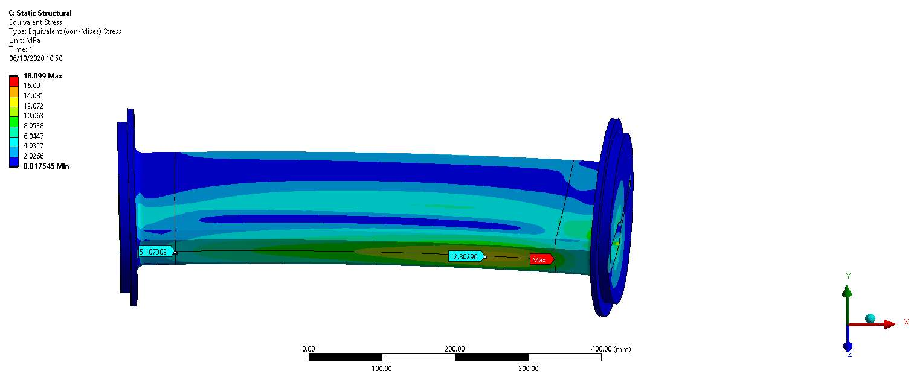
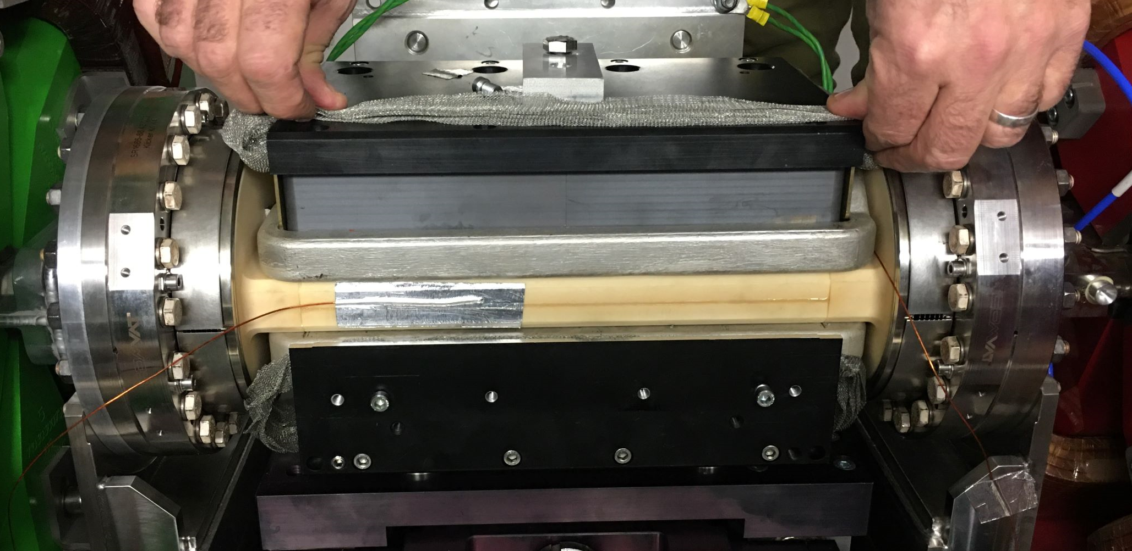
2.4) Problème restant : KICKERS
Design non optimal vis à vis des contraintes Thermo- mécaniques : suite à une fuite d’air le courant faisceau en mode structuré est limité pour maintenir une température < 50 C (16 bunch/35 mA au lieu de 90 mA, …)
Mauvaise continuité électrique (entre dépôt Titane et joint RF)
➔ Actions en cours :
Re-déposition de Titane (pour diminuer la résistance électrique) → en cours
Réalisation de kickers avec un design plus robuste → installation 2022 ?
Delta-T
Point de fuite probablement du au stress thermique

Slide 11
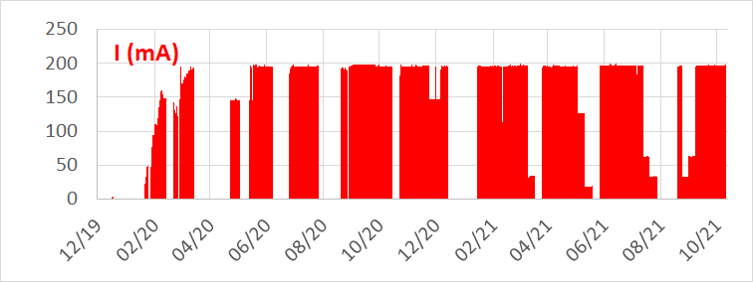
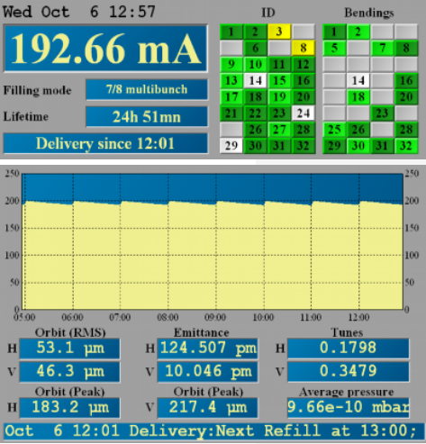
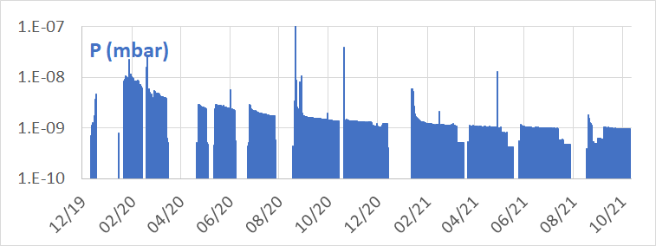
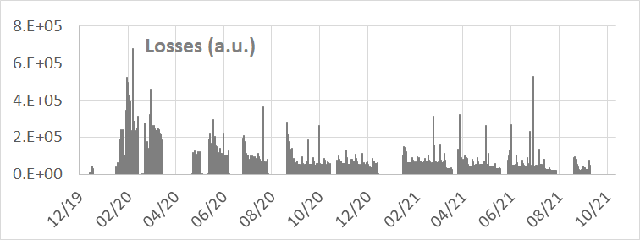
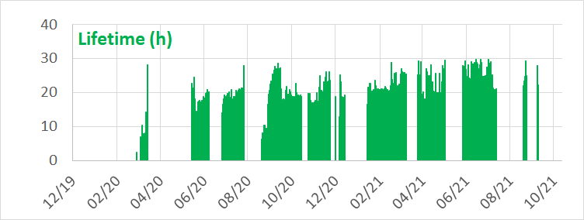
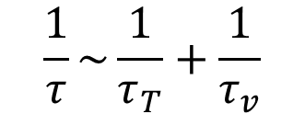
2.5) Pression, PERTES , Durée de vie
$$\frac{1}{τ}\sim \frac{1}{τ_{T}}+\frac{1}{τ_{v}}$$
Touschek
Vide
Aujourd’hui : τ : ~25 hours
(ε_{h} = 125 pm, ε_{v} =10pm)
τ_{vacuum}~130h
Faible contribution du vide
Pression moyenne : 9.6x10⁻¹⁰ mbar @ 200 mA
La pression diminue toujours et reste très stable

Slide 12
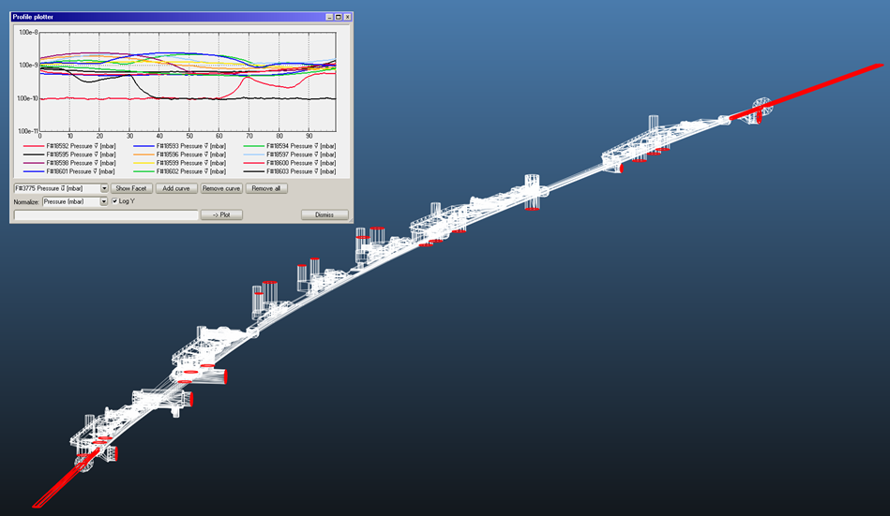
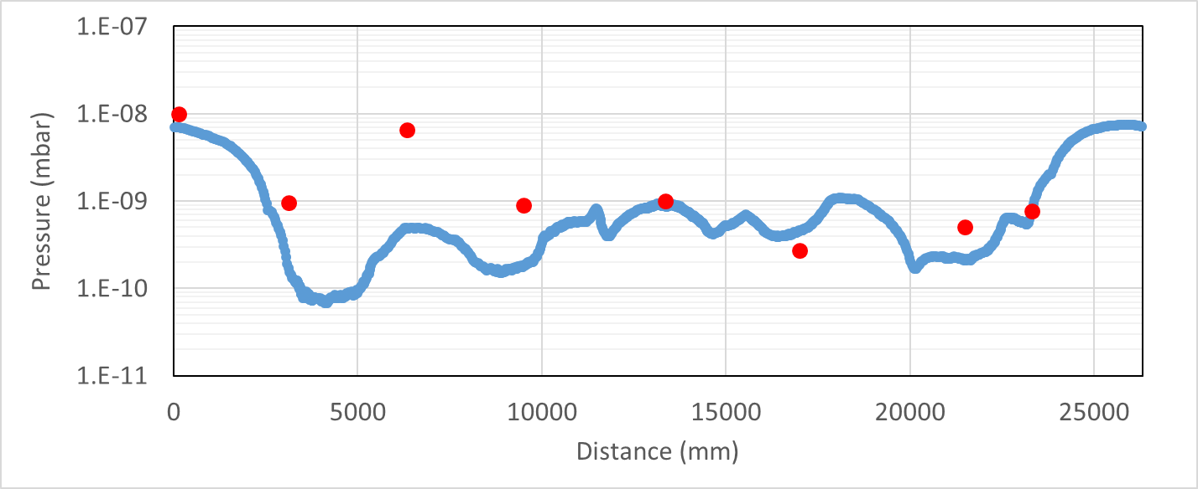
2.7) Données vide réelles et simulées
Simulation avec MOLFLOW, Hugo Pedroso Marques
Cell 8 - ID5000 avec 6 PEN
~ 1000 A.h
ID
CH03
ID
CH14
CH01
CH07
CH09
CH05
CH13
REEL (PEN de cellule test)
SIM
Pressions réelles plutôt en accord avec les simulations, mais un écart important inattendu pour la chambre CH03 ??

Slide 13
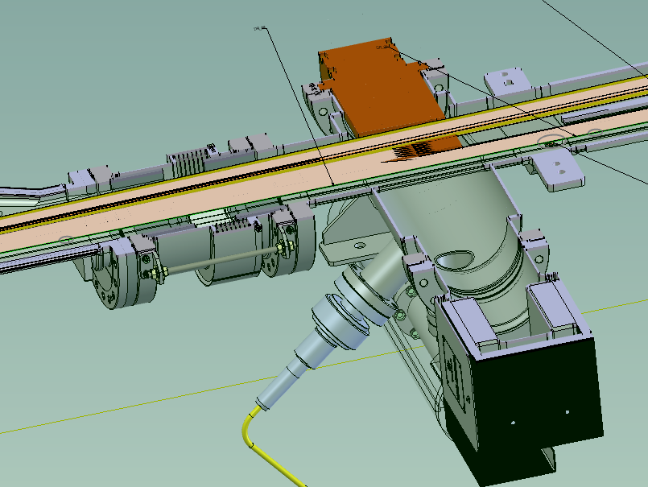
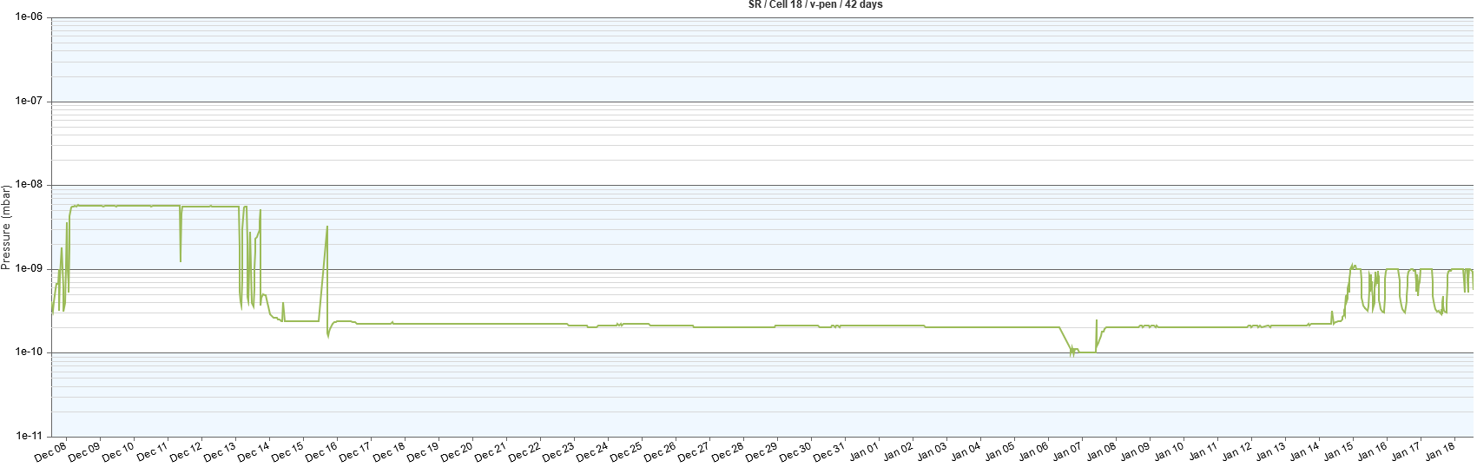
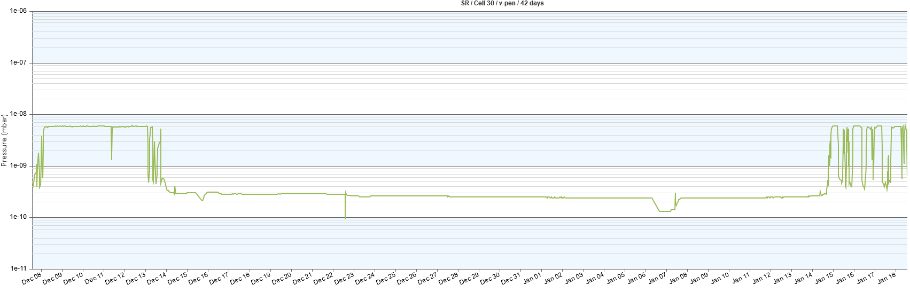
2.8) ARTEFACT de Mesure : GAUGE PENNING
absorbeur
Cependant la pression vue par la pompe ionique semble être plus cohérente : Pression (PEN) = 8x Pressure (IP)
Apres quelques investigations pour éliminer l’effet possible de l’interaction avec les champs magnétiques environnants et celui direct des radiations,
Ajout d’un aimant à l’entrée de la gauge pour dévier les charges parasites qui pourraient interférer avec le courant de mesure de pression.
B
With Magnet
x6
Sources de charges « parasites » :
Nuages d’électrons ou ionisation probablement du à la fluorescence X provenant de l’absorbeur.
Without magnet
ARRET HIVER 20/21

Slide 14

2.9) Données vide réelles et simulées
REEL (Avec Aimant sur toutes les gauges d’une cellule test)
REEL (cellule test sans aimant)
~ 1000 A.h
CH03
ID
ID
CH14
CH01
CH07
CH09
SIM
CH05
CH13
L’artefact de mesure est également visible sur les gauges des chambres : CH03, CH05 et CH13
Apres correction, profil de pression en accord avec la simulation

Slide 15
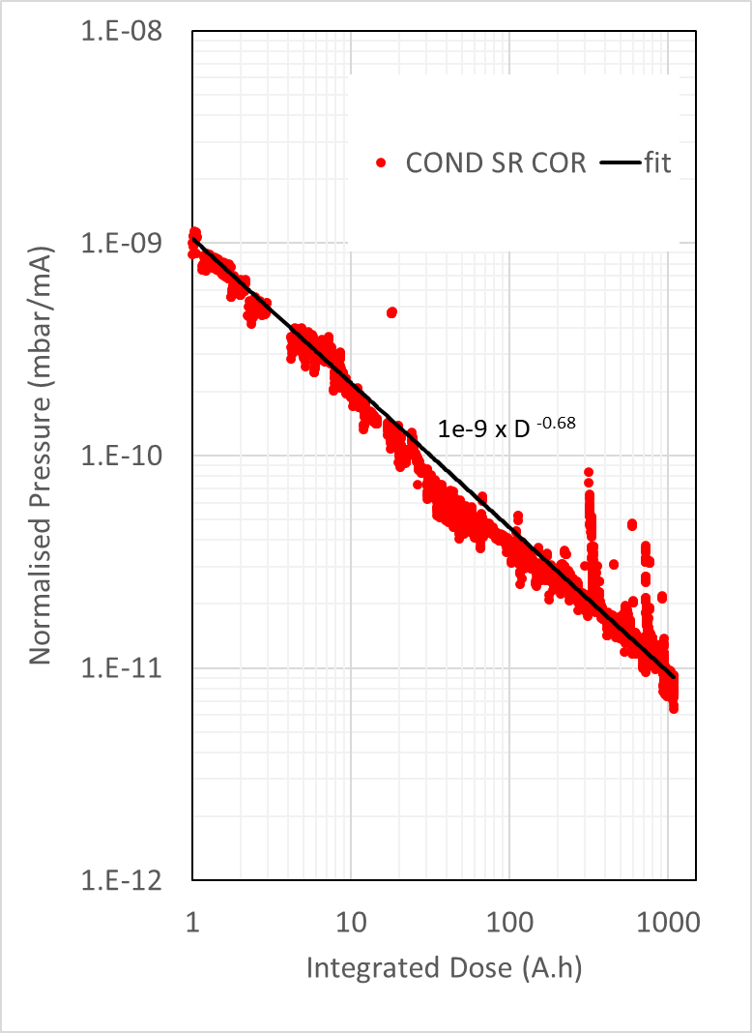
2.10) Courbe de conditionnement Corrigée
Corrections : 16 gauges réelles ou virtuelles par cellule et correction artefact de mesure
L’ augmentation de la pression avec le faisceau en fonctionnement normal à 2 origines possibles :
Dégazage thermique : optimisation du design et impédances ( 25 C → 29C, négligeable)
Photo désorption (consécutive aux rayons X « arrosant » les absorbeurs) : prédominant
loi de puissance : P/I = P0 x D^{-n}
pas d’effet de saturation des pompes NEG (confirmé par les quelques réactivations effectuées sans amélioration notable)

Slide 16
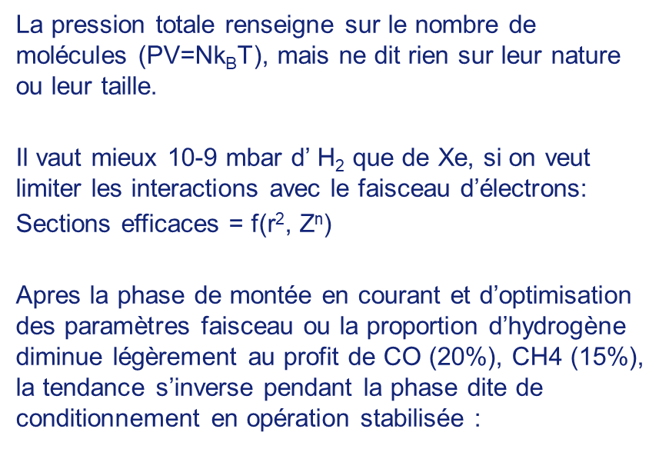
2.11) NATURE du VIDE : Analyse des gaz
La pression totale renseigne sur le nombre de molécules (PV=Nk_{B}T), mais ne dit rien sur leur nature ou leur taille.
Il vaut mieux 10-9 mbar d’ H₂ que de Xe, si on veut limiter les interactions avec le faisceau d’électrons:
Sections efficaces = f(r², Z^{n})
Apres la phase de montée en courant et d’optimisation des paramètres faisceau ou la proportion d’hydrogène diminue légèrement au profit de CO (20%), CH4 (15%), la tendance s’inverse pendant la phase dite de conditionnement en opération stabilisée :
RGA Conditioning Curves
3
1
2
2
3
1
Aujourd’hui :
H2 > 85 %
C0 < 10 %

Slide 17
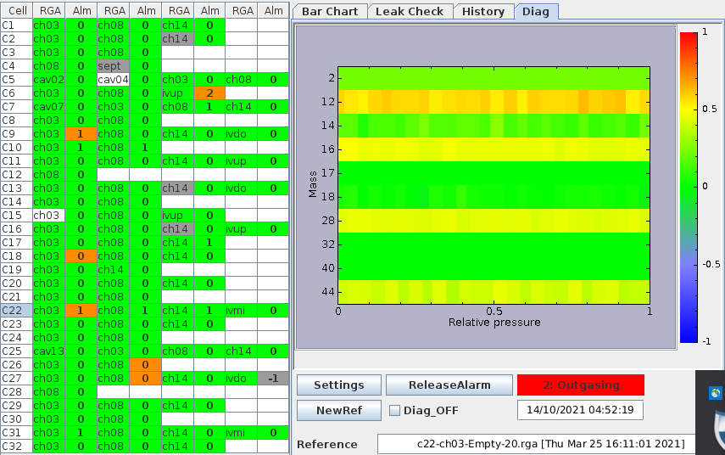
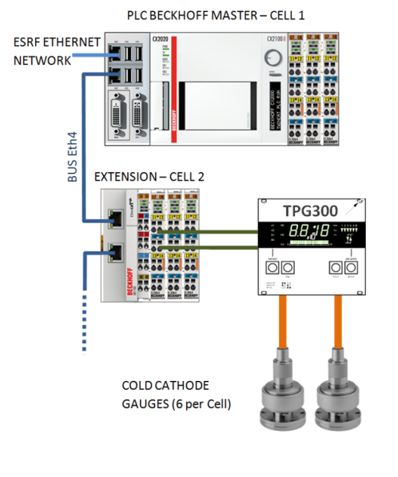
3) SURVEILLANCE du Vide et Diagnostique
Objectif : Détection, Diagnostique en temps réel et Archivage
Pressions partielles :
Analyseurs de gaz (RGA)
Pressions totales
(PEN)
C
CH₄
Remplissage à 200 mA
CO
CO₂
Un système d’acquisition rapide dédié à la détection / archivage d’événements « vide » : FDA
Alarme de niveau 2 : Dégazage C22-CH03 du 14/10/2021 à 04h52

Slide 18
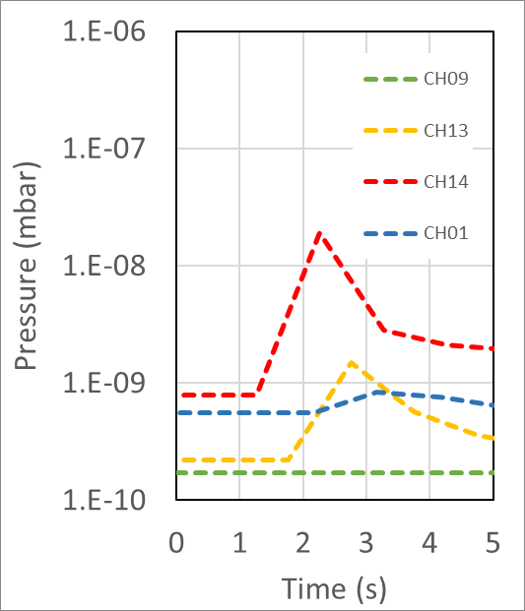
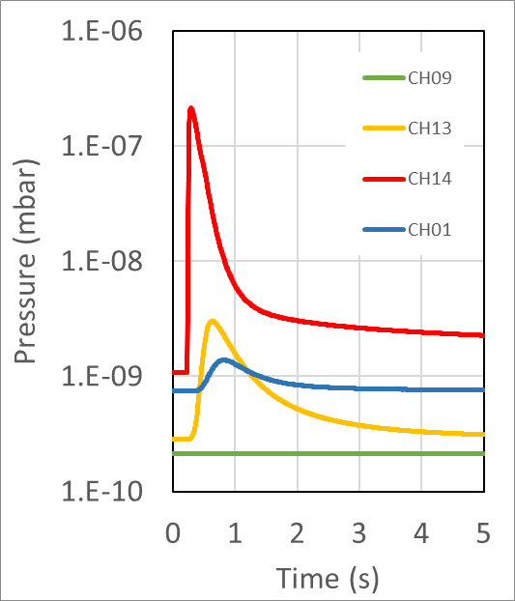
3.1) Fast Data Acquisition (FDA)
Archivage standard continu via interface Série
HDB (1 point/sec)
Archivage sur detection d’évènement via signaux analogiques
FDA (200 points/sec)
FAD permet de mesurer précisément les retards de montée de pression entre gauges lies au phénomène de dilution/propagation des molécules dégazées localement
Localisation possible du degasage initial ?

Slide 19


3.2) SIMULATION- LOCALISATION (en cours de développement)
Conductance (C), Volume (V), Vitesse de pompage(S)
RC circuits analogy (SPICE)
N modules RC en cascades {Vn,Sn,Cn}
$$τ_{s}\left(n\right) \sim {V_{n}}/{S_{n}}$$
x N
$$τ_{RC}\left(n\right) \sim {V_{n}}/{C_{n}}$$
Constantes de temps ou “retard” d’un module vide RC
Principe : En confrontant les retards mesurés et simulés, on peut déterminer la position origine d’un évènement vide.

Slide 20
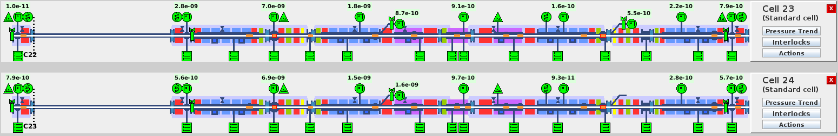
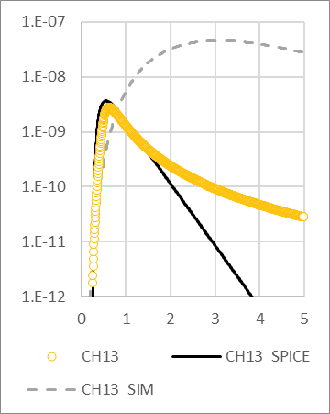
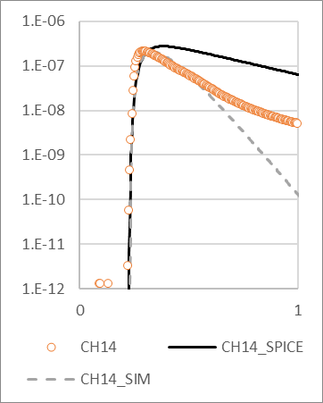
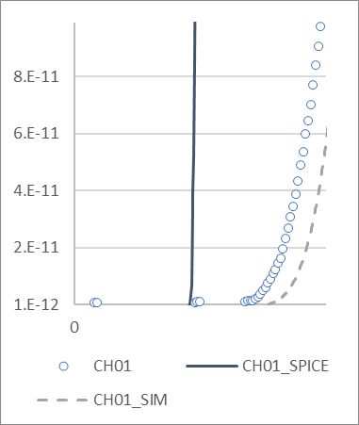
3.3) FDA – EXEMPLE d’EVENEMENT
PEN : CH09
CH13
CH14
CH14
CH01
Origine de l’évènement : à ~ 20 cm dans la chambre ID5000
CH01
CH13
CH14

Slide 21
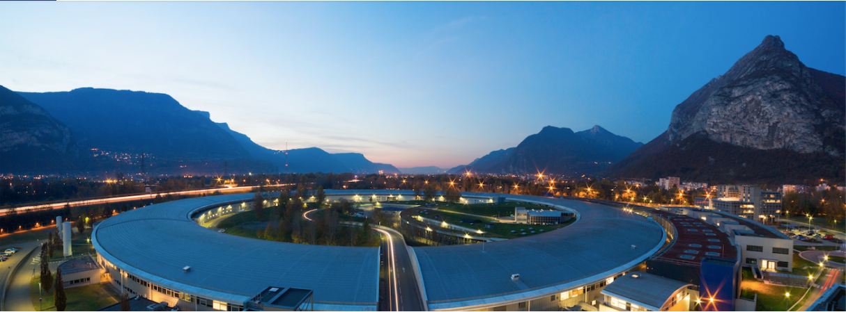
CONCLUSION
Objectif atteint : Un « RIEN » presque parfait
10⁻⁹ mbar @ 200 mA,1400A.h, en un temps record
Très peu d’impact du vide sur la phase de redémarrage (stable et fiable)
Interventions planifiées 2022-? : Invacuums et nouveaux Kickers
20 μm³

Slide 22
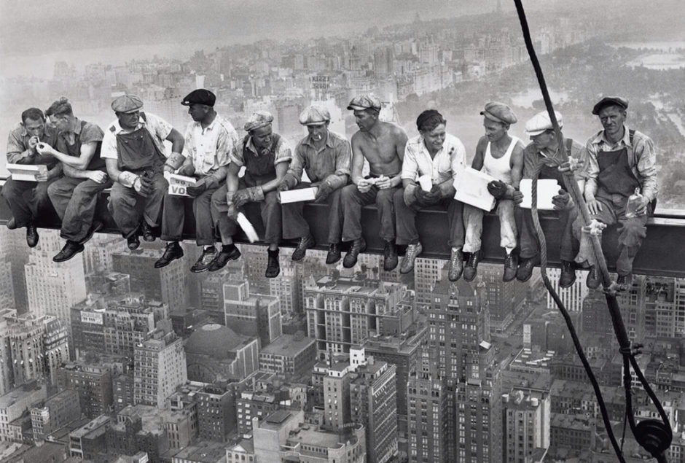
Merci à tous les collègues « vidistes » de l’ESRF et proches collaborateurs.
Et merci pour votre attention

Slide 26
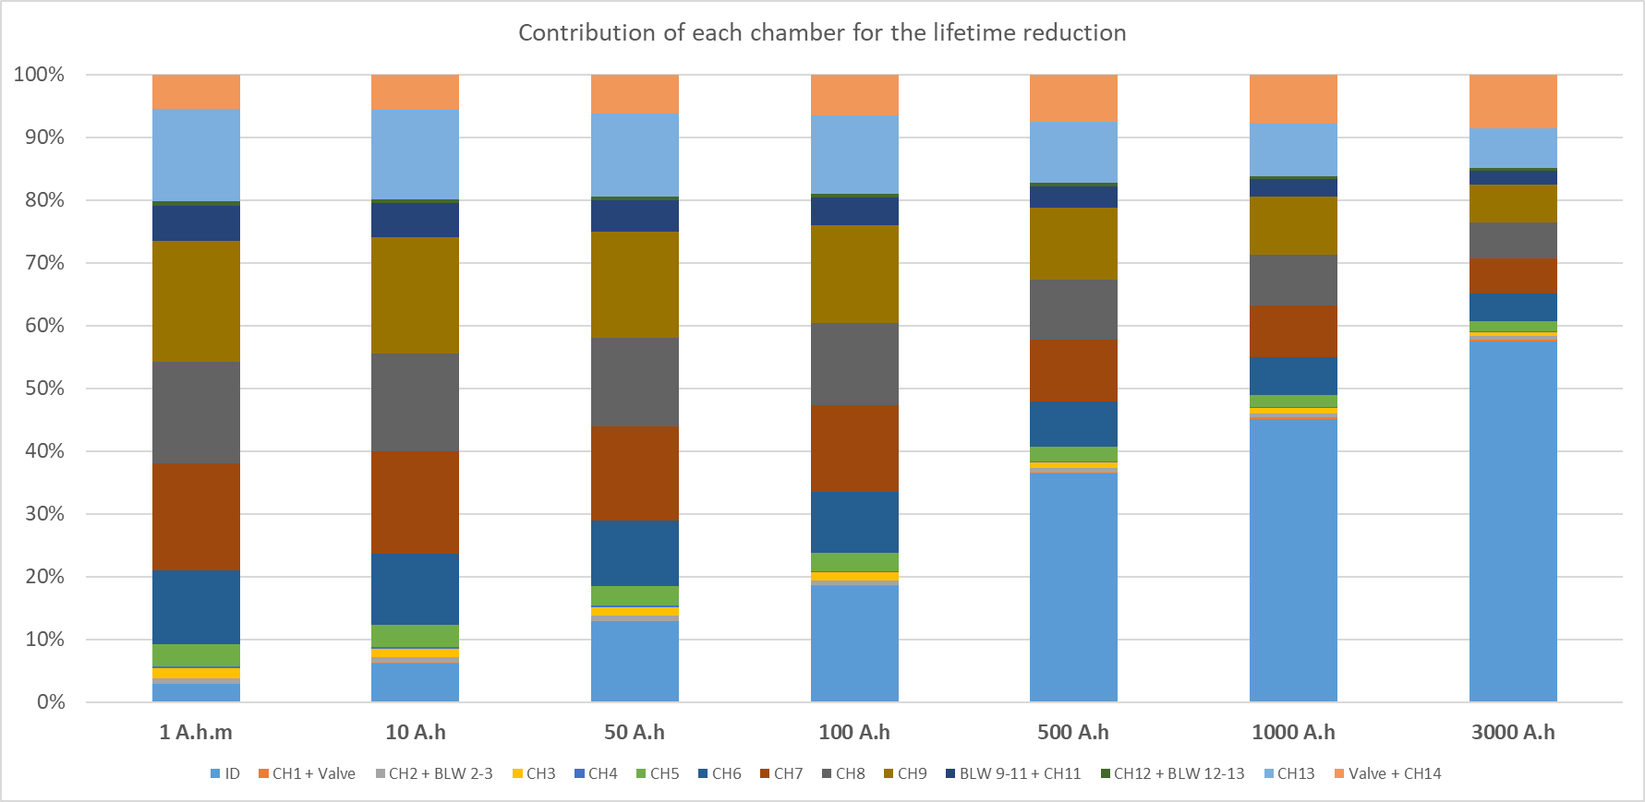
2.5) VACUUM CONDITIONING : CHAMBER Contribution
ARCs (CU absorbers) expected to condition faster than NEG Coated Chambers (ID sections)
Contribution of ID-5000 close to 50% at 1000 A.h (CH14: 10%,…)
1 A.h
1000 A.h
CH03 – with absorber
(few %)
ID5000 (~ 50%)
Hugo Pedroso Marques

Slide 27
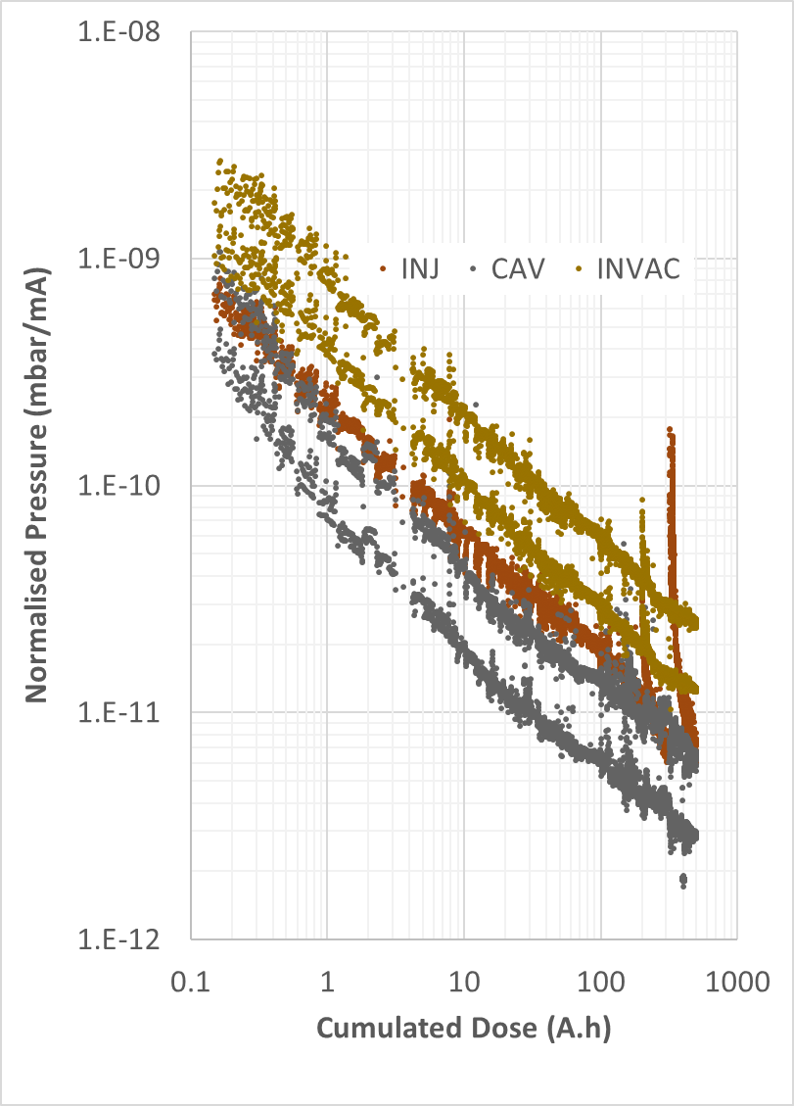
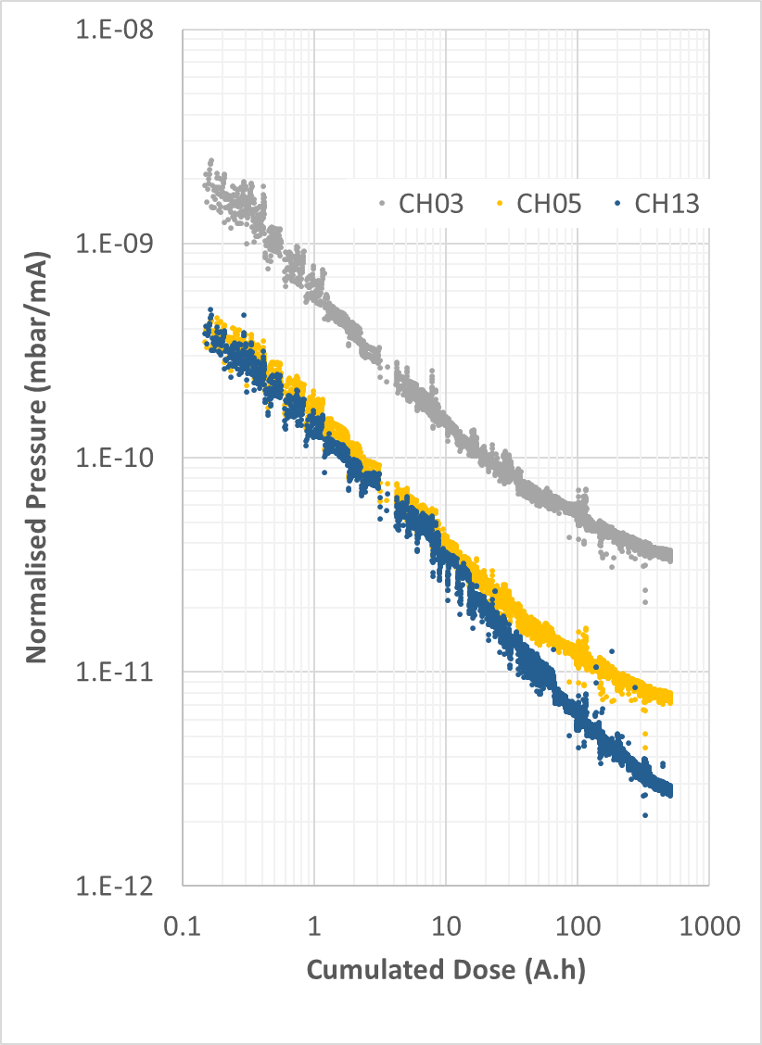
VACUUM CONDITIONING

Slide 28
Back-up Slides

Slide 29
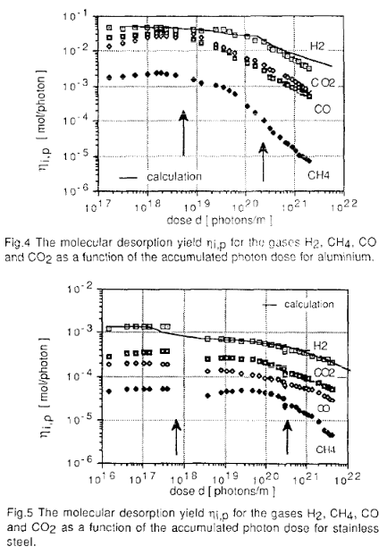
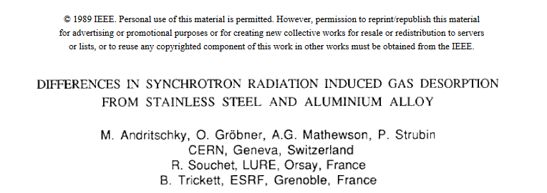
photodesorption
PSD yield vs. dose for SST after bakeout.
PSD yield vs. dose for ALU after bakeout.

Slide 30
CONCLUSION
Clean and Reliable vacuum :
Assembly/ bakeout => very good starting pressure and “clean vacuum”, P ~4 x10⁻¹⁰ mbar
Good vacuum Conditioning still effective (No NEG pump reactivation needed since restart)
Stable vacuum in operation : very few failure coming from vacuum
Interventions from first beam and coming :
ID sectors (ID 5000, Invacuum)
Ceramic chambers (shakers, Kickers) : Thermal/mechanical reliability problem (resistivity too high) en mode structure
Remaining :
- thicker Ti coated Kicker installation begin 2021/2022
- New optimized kicker development/production on going
- Cryo Invacuums (5 additional planned for coming years)

Slide 31
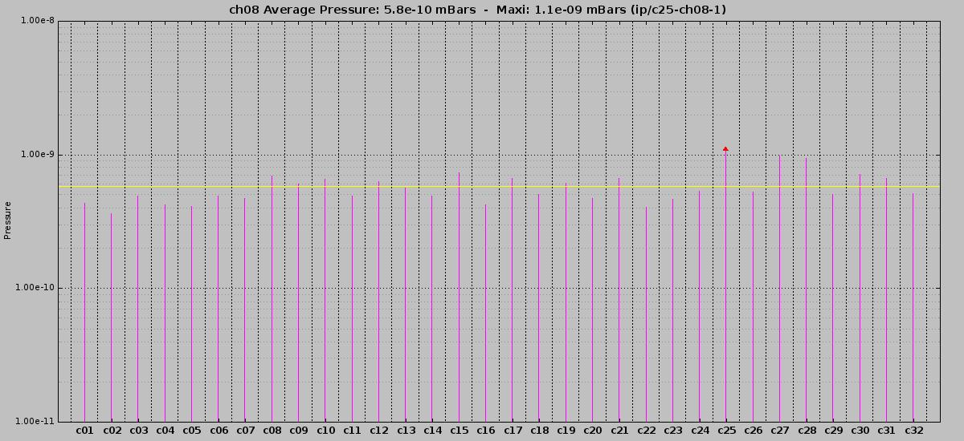
PERFORMANCES – CHAMBRES EN ALUMINIUM
Chambre Aluminium plus facile à réaliser (usinage dans la masse) par rapport à l’acier inox pour des géométries complexes (courbes et soudures) => Chambres dipôles (CH02,
Une interrogation sur la photodésorption qui est bien supérieure :
Les mesures de pressions confirment que la réflexion / diffusion de photons est negligeable
4 x chambres CH08 sont en aluminium et le reste en acier inox (tous les absorbeurs, pompes gauges sont identiques)
Pressions CH08 le long de l’anneau de stockage @ 200mA 7/8
Cells avec CH08-Al
Pas de différenciation visible !

Slide 32
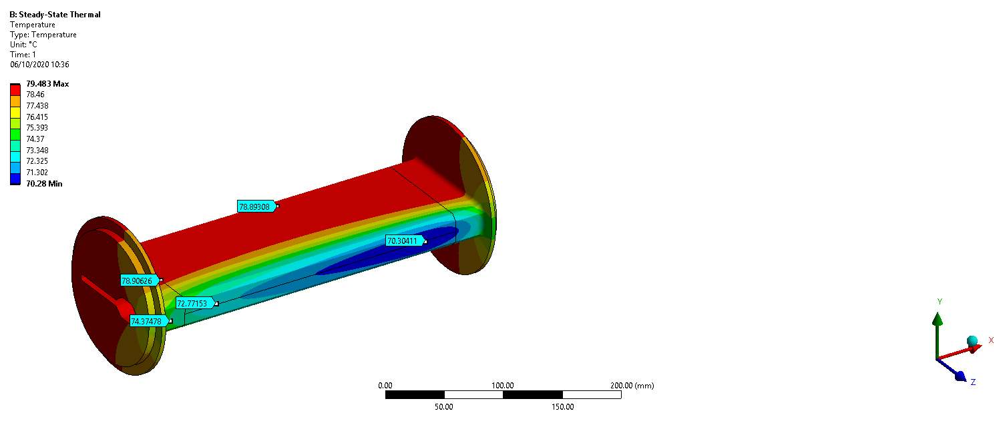
Kicker with additional coating
Done June and Aug SD, but:
Air leak from K3 while attempting to rump-up in 16 bunch mode
Leak coming from glazing joint ceramic-ceramic
Probably due to a thermal stress
Corrective actions -> temporary on going action (limit current for structured beam such 16 bunches), increase Ti coating to decrese resistivity
redesign and installation of new kickers (2022 ?)
Leak position area with higher stress

Slide 33
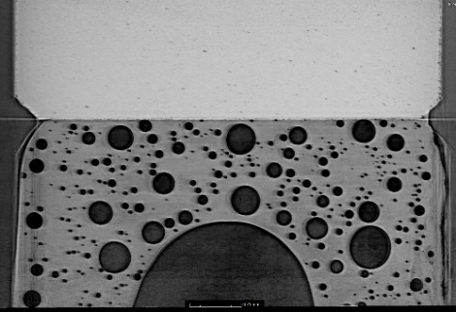
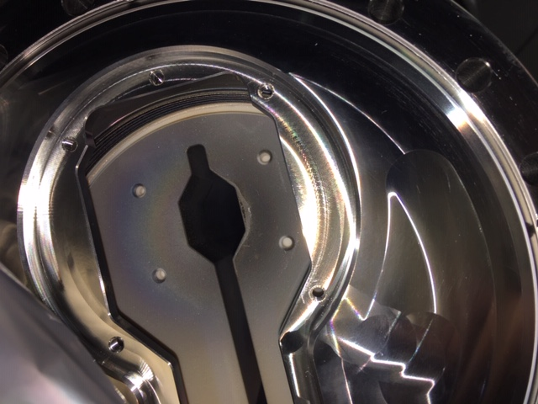
CERAMIC CHAMBERS - ISSUE
Thermal gradient -> mechanical stress -> glazed joints weak point can break -> leak -> limit to 30mA in 16 bunch mode -> monitor delta-T to fix limits
Not good electrical continuity between RF finger and Ti coating
Leak position area with higher stress
Delta-T

Slide 34


CERAMIC CHAMBERS – RE-DESIGN
No glazing joints (single body) - Corner metallization
Common design for all 4x kickers (today we have one design for K1K4 and one K2K3) - Done
Re-design of CH-15-INJ and INJ-Scraper - Done

Slide 35

2.4) VACUUM CONDITIONING : Contribution per Chamber
ID-5000
ID 5000 chambers mainly contribute to SR conditioning plot (simulation ~50 %)
However the apparent slow down from 40 A.h seems due to CH03
Not expected and needed some investigations !
Ch-03

Slide 36

2.5) VACUUM CONDITIONING : CONTRIbution per Chamber
Pressure(PEN) ~ 5x Pressure (IP)
PEN
IP
CH03

Slide 37
2.1) Vacuum Behaviour since first injection
6th December 2019:
First stored beam
0.3 mA
Phase de tuning optimization faisceau : orbit, optics
~ 200 mA reached 4 months after first stored beam !
Vacuum Interventions:
ID-5000 aluminum chambers (about 15 exchange/reactivation)
4 arc reactivations
Campaign of Ceramic Chamber exchange (shaker/kicker) : thermal/mechanical behavior (Ti recoating campaign)
ID Invacuums installation/exchange
Vacuum behavior is very stable
SR pressure (today) : 9.6x10⁻¹⁰ mbar @ 200 mA, ~ 5x10⁻¹⁰ mbar @ 0 mA

Slide 38

2.2) Lifetime since First Injection
From BLDs
$$\frac{1}{τ}\sim \frac{1}{τ_{T}}+\frac{1}{τ_{v}}$$
Touschek
vacuum
TODAY : τ : ~25 hours
(ε_{h} = 125 pm, ε_{v} =10pm)
τ_{vacuum}~130h
Low vacuum contribution to lifetime

Slide 39

2.6) Conditionnement du vide ?
L’ augmentation de la pression avec le faisceau en fonctionnement normal à 2 origines possibles :
- Dégazage thermique : optimisation du design et impédances ( 25 C → 29C, négligeable)
Photo désorption (X-ray arrivant sur les absorbeurs) : predominant
loi de puissance : P/I = P0 x D^{-n}
Pression normalisée par le courant en fonction de la dose (courant intégré)
En environ une décade en dessous des premières simulation « Orange Book 2014 »
Cependant après 40 A.h on observe un ralentissement ????
Simulation “ Orange Book”
Real

